Slide 1
Quản trị Mạng
Bài 4: Giao thức quản trị mạng SNMP
Trần Hoàng Hải
Bộ môn Mạng thông tin & Truyền thông
Viện Công nghệ thông tin & Truyền thông
Đại học Bách Khoa Hà nội
Bài 4: Giao thức quản trị mạng SNMP

Slide 2

Mục lục
Giới thiệu chung SNMP
Quản lý truyền thông trong SNMP
Cơ sở thông tin quản lý MIB
Abstract Syntax Notion 1
SNMPv2
SNMPv3
Kết luận
Bài 4: Giao thức quản trị mạng SNMP

Slide 3
Mục tiêu của bài học
Nắm được khái niệm cơ bản của Giao thức Quản trị Mạng SNMP
Nắm và hiểu được mô hình tổ chức SNMP
  Kiến trúc hoạt động, mối quan hệ giữa nút mạng, agent và trạm quản lý
  Kiến trúc phân cấp SNMP
Nắm và hiểu được mô hình/ quản lý truyền thông trong SNMP
  Hoạt động SNMP trên TCP/IP
  Quản lý truyền thông qua các bản tin SNMP
Nắm và hiểu được mô hình tổ chức thông tin trong SNMP
  Cú pháp ASN
  Tổ chức thông tin quản lý SMI (Structure Management Information)
  Cơ sở thông tin quản lý MIB (Management Information Base)
Bài 4: Giao thức quản trị mạng SNMP

Slide 4
Câu hỏi ôn tập
Một hệ quản trị mạng theo mô hình Manager – Agent bao gồm ba thành phần chính: các thiết bị cần quản trị (managed devices), các agents và một hay nhiều hệ thống quản trị (network-management systems). Hãy cho biết
  Agent trong khái niệm QTM là gì?
  Một hệ quản trị mạng NMS là gì?
Bài 4: Giao thức quản trị mạng SNMP

Slide 5
Câu hỏi ôn tập
Agent là một module phần mềm được thực thi trên thiết bị được quản trị và chứa đựng những thông tin cục bộ về thiết bị và có nhiệm vụ chuyển hoá thông tin đó để tương thích với các giao thức quản trị mạng và giao tiếp với NMS.
NMS là một máy tính/ máy chủ chạy các phần mềm quản trị có khả năng giám sát và điều khiển các thiết bị được quản trị.
  Một số phần mềm quản trị tiêu biểu như Nagios, Cacti, Zabbix.
Bài 4: Giao thức quản trị mạng SNMP

Slide 6
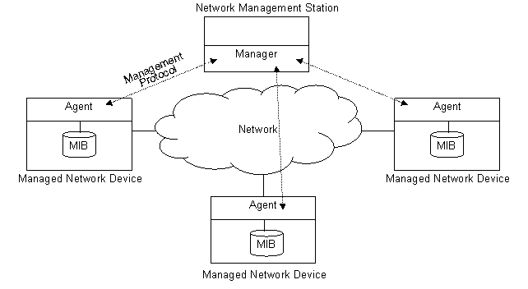
Câu hỏi ôn tập
Bài 4: Giao thức quản trị mạng SNMP

Slide 7
Giới thiệu chung về SNMP
SNMP (Simple Network Management Protocol) là một giao thức quản trị mạng trên hệ thống mạng IP cho phép kiểm tra/ giám sát nhằm đảm bảo các thiết bị mạng như router, switch hay server đang vận hành mà còn vận hành một cách tối ưu, ngoài ra SNMP còn cho phép quản lý các thiết bị mạng từ xa.
SNMP là một thành phần của bộ giao thức TCP/IP được định nghĩa bởi IETF.
Mô hình quản trị SNMP của một hệ thống mạng được quản lý gồm ba thành phần: các trạm quản lý (manager), thiết bị chịu sự quản lý/ hay nút (còn gọi là agent), giao thức quản trị mạng SNMP.
Bài 4: Giao thức quản trị mạng SNMP

Slide 8
Giới thiệu chung về SNMP
SNMPv1 (Simple Network Management Protocol) được ra đời nhờ chuẩn RFC-1067 từ năm 1990 và bổ sung từ một số RFC sau đây:
RFC-1155 (http://www.ietf.org/rfc/rfc1155.txt):
  Cấu trúc và nhận dạng thông tin quản lý cho TCP/IP dựa trên Internet.
  Cấu trúc và hướng dẫn nhận dạng thông tin thông tin quản lý cho các tên đối tượng.
  Mô tả thông tin quản lý theo cấu trúc hình cây.
  Đặt ra một số hạn chế cho phép giao thức đơn giản.
  Đưa các luật đăng ký tên cho các đối tượng
Bài 4: Giao thức quản trị mạng SNMP

Slide 9
Giới thiệu chung về SNMP
SNMPv1 (Simple Network Management Protocol) được ra đời năm 1990 nhờ chuẩn RFC-1067 và bổ sung từ một số RFC sau đây:
RFC-1212:
  Định nghĩa cơ sở thông tin quản lý và hoàn thiện các định nghĩa của RFC-1155.
RFC-1213:
  Cơ sở thông tin quản lý cho quản lý mạng của TCP/IP MIB-II.
  Liệt kê các biến sử dụng trong mô hình quản lý mạng, trạng thái của các hệ thống điều hành mạng.
Bài 4: Giao thức quản trị mạng SNMP

Slide 10
Giới thiệu chung về SNMP
SNMPv1 (Simple Network Management Protocol) được ra đời nhờ chuẩn RFC-1067 và bổ sung từ một số RFC sau đây:
RFC-1157:
  Định nghĩa các bản tin có thể trao đổi giữa hệ thống quản lý với các thực thể bị quản lý để đọc hoặc cập nhật giá trị.
  Định nghĩa bản tin TRAP được gửi đi từ hệ thống.
  Định nghĩa khuôn dạng bản tin và chi tiết giao thức truyền thông.
Các nhóm làm việc khác cũng phát triển và mở rộng các giao thức hỗ trợ MIB cho các kiểu thiết bị mạng (Cầu nối, chuyển mạch, bộ định tuyến, các giao diện WAN, DS1, DS3...) và các giao thức quản lý riêng của nhà cung cấp thiết bị.
Bài 4: Giao thức quản trị mạng SNMP

Slide 11
Giới thiệu chung về SNMP
Năm 1995, SNMPv2 trở thành tiêu chuẩn quản lý mạng đơn giản thay thế SNMPv1. SNMPv2 bổ sung một số tình năng mới trong quản lý truyền thông giữa các thiết bị.
Năm 1998, SNMPv3 ra đời nhằm tương thích với các giao thức đa phương tiện trong quản lý mạng, SNMPv3 bổ sung một số vấn đề mà SNMPv1 và SNMPv2 còn thiếu như xác thực và bảo mật hay cấu hình thiết bị từ xa.
Mục đích chính của SNMPv3 là hỗ trợ kiến trúc theo kiểu module để có thể dễ dàng mở rộng. Cơ sở thông tin quản trị và các dạng bản tin sử dụng trong SNMPv3 cũng hoàn toàn tương tự như SNMPv2.
Bài 4: Giao thức quản trị mạng SNMP

Slide 12
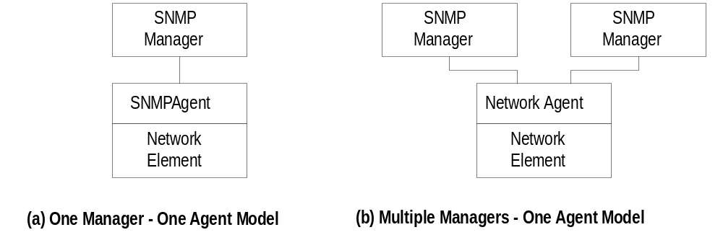
Các mô hình tổ chức SNMP
Two-Tier Organization Model
Hình 1: Mô hình tổ chức 2 lớp của SNMP
Bài 4: Giao thức quản trị mạng SNMP
Notes:
Any host that could query an agent is a manager

Slide 13
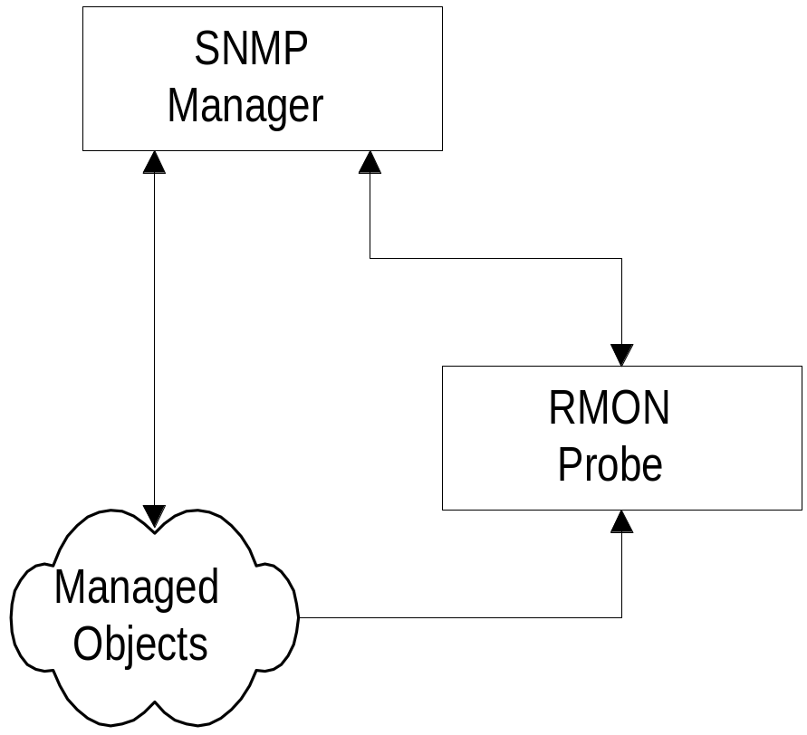
Các mô hình tổ chức SNMP
Three-Tier Organization Model: RMON
Hình 2: Mô hình tổ chức 3 lớp của SNMP
Bài 4: Giao thức quản trị mạng SNMP
Notes:
Managed object comprises network element and management agent
RMON acts as an agent and a manager
RMON (Remote Monitoring) gathers data from MO, analyses the data, and stores the data
Communicates the statistics to the manager (solicited
or unsolicited)

Slide 14
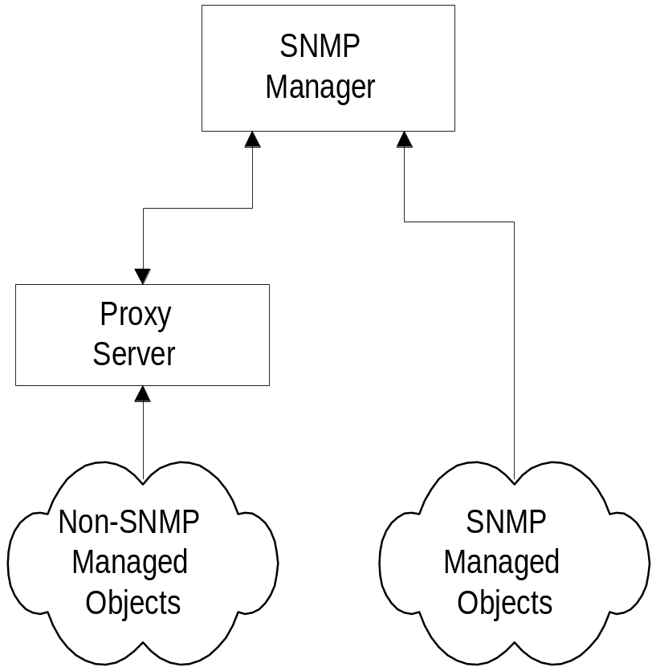
Các mô hình tổ chức SNMP
Three-Tier Organization Model: Proxy Server
Hình 3: Mô hình tổ chức 3 lớp của SNMP
Bài 4: Giao thức quản trị mạng SNMP
Notes:
Proxy server converts non-SNMP data from non-SNMP objects to SNMP compatible objects and messages

Slide 15
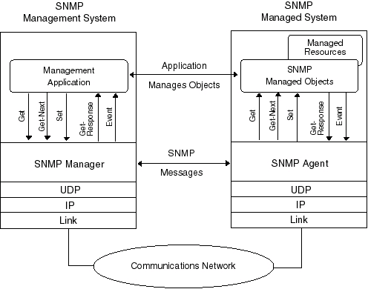
Các mô hình tổ chức SNMP
Kiến trúc của SNMP (RFC 1157)
Hình 4: Kiến trúc hoạt động SNMP
Bài 4: Giao thức quản trị mạng SNMP

Slide 16
Quản lý truyền thông trong SNMP
SNMP là một giao thức quản lý việc chuyển giao thông tin giữa ba thực thể trên theo mô hinh manager-agent.
Agent – Là một module phần mềm hoạt động trên 1 nút/ thiết bị trên mạng có Management Information Base (MIB). Để được quản lý bởi SNMP, thiết bị phải có khả năng chạy một tiến trình gọi là SNMP agent.
Manager – Là 1 server trên mạng truy cập vào MIB của Agent, Việc quản lý mạng được thực hiện từ các trạm quản lý.
MIB - Tập hợp các đối tượng (biến) liên quan đến thực thể mạng được quản trị.
Agent
Manager
Variable Requests/Replies
MIB
Bài 4: Giao thức quản trị mạng SNMP

Slide 17
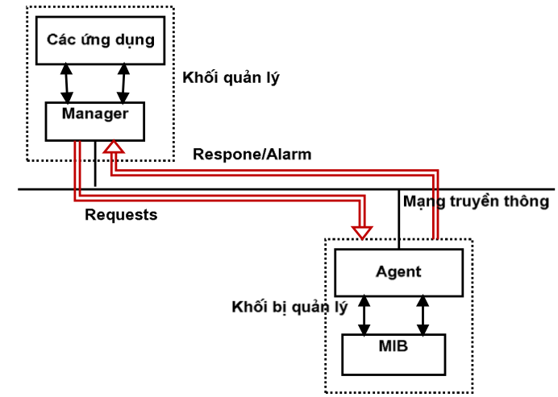
Quản lý truyền thông trong SNMP
Mối quan hệ giữa các thành phần thông tin của SNMP
Hình 5: Mối quan hệ giữa các thành phần SNMP
Bài 4: Giao thức quản trị mạng SNMP

Slide 18
Quản lý truyền thông trong SNMP
Thành phần quản lý – SNMP Manager:
  Là một chương trình vận hành trên một hoặc nhiều máy tính trạm. Tùy vào cấu hình, mỗi bộ phận quản lý có thể được dùng để quản lý một mạng con, hoặc nhiều bộ phận quản lý có thể được dùng để quản lý cùng một mạng con hay một mạng chung.
  Tương tác thực sự giữa một người sử dụng cuối (end-user) và bộ phận quản lý được duy trì qua việc sử dụng một hoặc nhiều chương trình ứng dụng.
  Ngày nay, các chương trình quản trị mạng đều hỗ trợ GUI để tạo ra những bản đồ họa và biểu đồ.
  Các bản tin gửi bởi SNMP manager:
    Get: GetRequest
    Get-Next: Get-NextRequest
    Set: SetRequest
Bài 4: Giao thức quản trị mạng SNMP

Slide 19
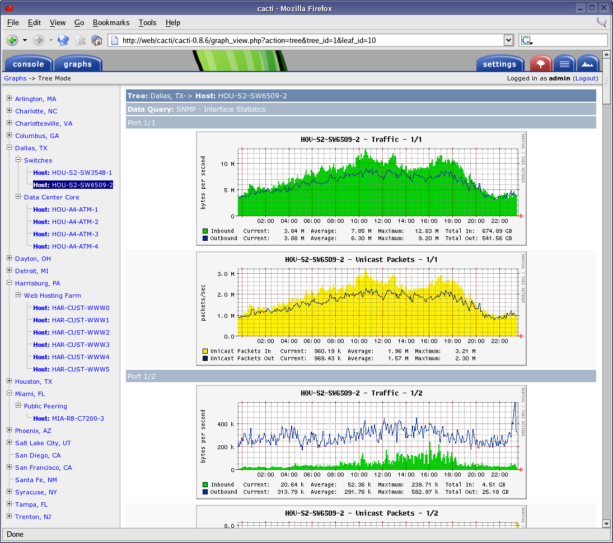
Quản lý truyền thông trong SNMP
Thành phần quản lý – SNMP Manager:
Bài 4: Giao thức quản trị mạng SNMP

Slide 20
Quản lý truyền thông trong SNMP
Thành phần Agent:
  Thiết bị chịu sự quản lý (Agent) là một nút mạng hỗ trợ giao thức SNMP và thuộc về mạng bị quản lý.
  Thiết bị có nhiệm vụ thu thập thông tin quản lý và lưu trữ để phục vụ cho hệ thống quản lý mạng. Những thiết bị chịu sự quản lý , đôi khi được gọi là những phần tử mạng, có thể là các bộ định tuyến và máy chủ truy nhập (Access Server), switch và bridge, hub, etc.
  Mỗi thiết bị chịu sự quản lý bao gồm phần mềm (firmware) dưới dạng mã phiên dịch những yêu cầu SNMP và đáp ứng của những yêu cầu đó. Phần mềm firmware này cũng được coi là một agent.
  Những thiết bị không tương thích với SNMP cũng có thể quản lý được qua SNMP nhưng để thực hiện được điều này phải có agent ủy nhiệm (proxy agent).
  Các bản tin gửi bởi agent:
    Get-Response
    Event: Trap
Bài 4: Giao thức quản trị mạng SNMP

Slide 21
Quản lý truyền thông trong SNMP
Thành phần MIB là một cơ sở dữ liệu ảo được dùng để quản lý/ lưu trữ thông tin của các thành phần/ thiết bị mạng trong mạng máy tính.
  Mỗi thiết bị chịu sự quản lý có thể có cấu hình, trạng thái và thông tin thống kê định nghĩa chức năng và khả năng vận hành của thiết bị.
  Thông tin này rất đa dạng, có thể bao gồm việc thiết lập chuyển mạch phần cứng, những giá trị khác nhau lưu trữ trong các bảng ghi nhớ dữ liệu, bộ hồ sơ hoặc các trường thông tin trong hồ sơ lưu trữ ở các file dữ liệu hay cấu hình.
  Những thành phần dữ liệu này được coi là Cơ sở thông tin quản lý của thiết bị chịu sự quản ly
  MIB định nghĩa loại thông tin có thể khôi phục từ một thiết bị chịu sự quản lý và cách cài đặt thiết bị mà hệ thống quản lý điều khiển.
Bài 4: Giao thức quản trị mạng SNMP

Slide 22
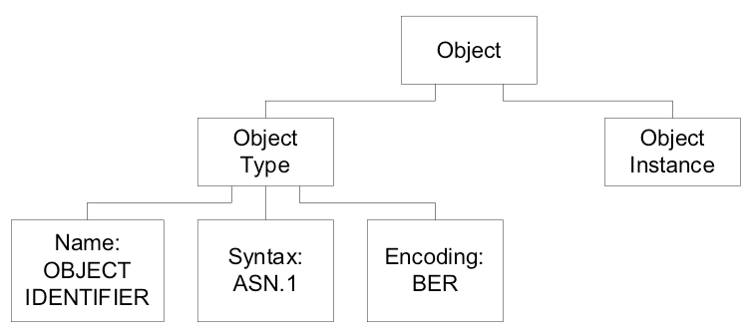
Quản lý truyền thông trong SNMP
Thành phần MIB là một cơ sở dữ liệu ảo được dùng để quản lý/ lưu trữ thông tin của các thành phần/ thiết bị mạng trong mạng máy tính.
Bài 4: Giao thức quản trị mạng SNMP
Notes:
Object type and data type are synonymous
Object identifier is data type, not instance
Object instance: IP address
Two identical hubs have the same object type with the same OID, but each one represents a different
object instance with a different IP address.

Slide 23
Quản lý truyền thông trong SNMP
Mô hình giao thức SNMP (tóm tắt):
  SNMP sử dụng các dịch vụ chuyển tải dữ liệu thông qua các giao thức UDP/IP.
  Tuy vậy có thể tùy ý sử dụng các giao thức khác để truyền các gói tin SNMP. Khi gửi các gói tin qua mạng, các phần tử mạng hay hệ thống quản lý mạng vẫn giữ nguyên định dạng của SNMP
  Một ứng dụng của Manager phải nhận dạng được Agent cần thông tin với nó. Một ứng dụng của Agent được nhận dạng bởi địa chỉ IP của nó và một cổng UDP.
  Một ứng dụng Manager đóng gói yêu cầu SNMP trong một UDP/IP, UDP/IP chứa mã nhận dạng cổng nguồn, địa chỉ IP đích và mã nhận dạng cổng UDP của nó.
  Khung UDP sẽ được gửi đi thông qua thực thể IP tới hệ thống chịu sự quản lý , tại đó khung UDP sẽ được phân phối bởi thực thể UDP tới Agent.
Bài 4: Giao thức quản trị mạng SNMP

Slide 24
Quản lý truyền thông trong SNMP
SNMP sử dụng một số lệnh tùy biến để quản lý thiết bị:
  Get-Request: gửi bởi manager để yêu cầu thông tin từ agent
  Get-Next-Request: gửi bởi manager để yêu cầu thông tin trên đối tượng dữ liệu kế tiếp (e.g., table with multiple instances of the same object)
  Set-Request: khởi tạo một sự thay đổi giá trị/ thông số trên thiết bị
  Get-Response: agent trả lời với dữ liệu cho các bản tin get và set request được gửi bởi manager, bao gồm cả các báo lỗi
  Trap: báo hiệu sự kiện bất thường được gửi bởi các agent
Bài 4: Giao thức quản trị mạng SNMP

Slide 25
Quản lý truyền thông trong SNMP
Chú ý:
  SNMP điều khiển, theo dõi thiết bị bằng cách thay đổi hoặc thu thập thông tin qua các biến giá trị lưu trên thiết bị.
  Các Agent cài đặt trên thiết bị tương tác vớI những chip điều khiển hỗ trợ SNMP để lấy nội dung hoặc viết lại nội dung.
Bài 4: Giao thức quản trị mạng SNMP

Slide 26
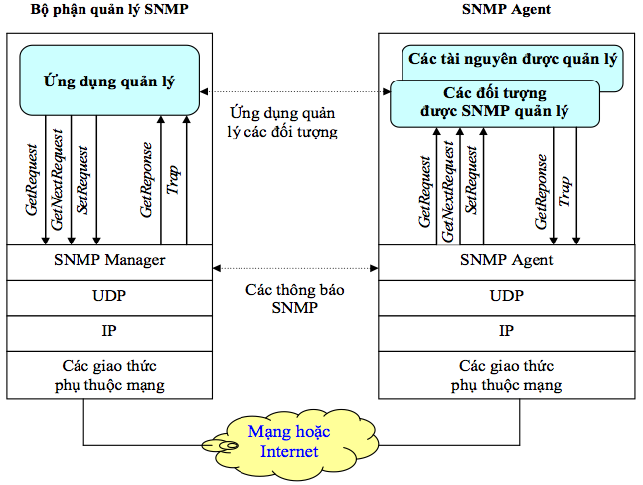
Quản lý truyền thông trong SNMP
Hình 7 cho thấy vị trí giao thức SNMP trong mô hình chồng giao thức TCP/IP. Ta thấy, SNMP thuộc về lớp ứng dụng trong mô hình giao thức, nó sử dụng UDP làm giao thức lớp vận chuyển trên mạng IP.
Bài 4: Giao thức quản trị mạng SNMP

Slide 27
Quản lý truyền thông trong SNMP
Quản lý liên lạc giữa manager với các agent
  Trên phương diện truyền thông, manager và các agent cũng là những người sử dụng, sử dụng một giao thức ứng dụng.
  Giao thức quản lý yêu cầu cơ chế vận chuyển để hỗ trợ tương tác giữa các agent và manager.
  Manager trước hết phải xác định được các agent mà nó muốn liên lạc bằng địa chỉ IP của nó và cổng UDP được gán cho nó.
  Cổng UDP 161 được dành riêng cho các agent SNMP. Manager gói lệnh SNMP vào một tiêu đề UDP/IP. Tiêu đề này chứa cổng nguồn, địa chỉ IP đích và cổng 161.
Bài 4: Giao thức quản trị mạng SNMP

Slide 28
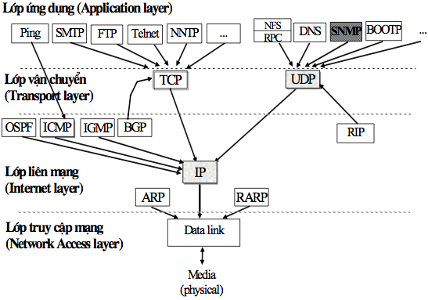
Quản lý truyền thông trong SNMP
Hình 8: Vị trí của SNMP trong chồng giao thức TCP/IP
Bài 4: Giao thức quản trị mạng SNMP

Slide 29
Quản lý truyền thông trong SNMP
Cơ chế vận chuyển thông tin giữa manager và agent
  Việc lựa chọn cơ chế vận chuyển là độc lập với giao thức truyền thông đó. SNMP chỉ đòi hỏi cơ chế vận chuyển không tin cậy dữ liệu đồ (datagram) để truyền đưa các PDU (đơn vị dữ liệu giao thức) giữa manager và các agent.
  Mô hình vận chuyển datagram giảm được độ phức tạp của ánh xạ tầng vận chuyển.
  Các tầng vận chuyển khác nhau có thể sử dụng nhiều kỹ thuật đánh địa chỉ khác nhau.
  Các tầng vận chuyển khác nhau có thể đưa ra những hạn chế quy mô của PDU.
  Ánh xạ tầng vận chuyển có trách nhiệm phải xử lý các vấn đề đánh địa chỉ, hạn chế quy mô PDU và một số tham số tầng vận chuyển khác.
Bài 4: Giao thức quản trị mạng SNMP

Slide 30
Quản lý truyền thông trong SNMP
Bảo vệ truyền thông liên lạc giữa manager và các agent
  Trong điều kiện mạng thiếu ổn định và tin cậy thì việc quản lý truyền thông quản lý càng trở nên quan trọng.
  Nguyên nhân SNMP sử dụng cơ chế UDP để liên lạc đã làm thiếu đi độ tin cậy.
  SNMP để cho chương trình manager hoàn toàn chịu trách nhiệm và xử lý việc mất thông tin. Ví dụ các lệnh GET, GET-NEXT và SET đều được phúc đáp bằng một lệnh GET-RESPONSE.
  Hệ thống có thể dễ dàng phát hiện ra việc bị mất một lệnh khi không nhận được lệnh trả lời. Nó có thể lặp lại yêu cầu đó một lần nữa hoặc có những hành động khác.
  Tuy nhiên, các bản tin TRAP do agent tạo ra lại không yêu cầu phúc đáp và khi bị thất lạc, các agent sẽ không biết được điều đó.
  Vậy làm thế nào để vận chuyển mà tránh được mất mát, thất lạc các bản tin TRAP từ các Agents?
Bài 4: Giao thức quản trị mạng SNMP

Slide 31
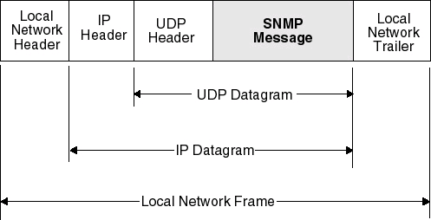
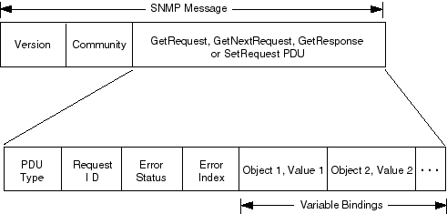
Quản lý truyền thông trong SNMP
Khuôn dạng dữ liệu SNMP
Bài 4: Giao thức quản trị mạng SNMP

Slide 32
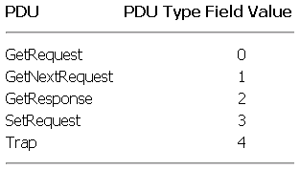
Quản lý truyền thông trong SNMP
Khuôn dạng dữ liệu SNMP
  Version: INTEGER – phiên bản của giao thức SNMP (1, 2, 3)
  Community: OCTET STRING – xác thực quyền truy cập của manager tới agent (như một kiểu password – không mã hoá), có 4 quyền
    READ (READ ONLY)
    READ WRITE
    TRAP (NOTIFY)
    TRAVERSAL OPERATION
  PDU Type:
Bài 4: Giao thức quản trị mạng SNMP

Slide 33
Quản lý truyền thông trong SNMP
Khuôn dạng dữ liệu SNMP:
  Các lệnh read
    Được sử dụng bởi manager để theo dõi các thiết bị được quản trị.
    Manager khảo sát các tham số khác nhau được lưu trữ bởi thiết bị được quản trị.
    Cho bản tin get, get-next
  Các lệnh read-write
    Được sử dụng bởi manager để điều khiển các thiết bị được quản trị.
    Manager thay đổi giá trị của các tham số được lưu trên thiết bị được quản trị.
    Cho bản tin set
  Lệnh trap: sử dụng bởi agent báo hiệu về manager những sự kiện bất thường mà nó phát hiện được.
  Traversal operation (tác vụ ngược) được sử dụng bởi manager để xác định các tham số nào được hỗ trợ bởi một thiết bị được quản trị và từ đó tập hợp các thông tin trong các bảng.
Bài 4: Giao thức quản trị mạng SNMP

Slide 34
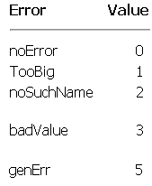
Quản lý truyền thông trong SNMP
Khuôn dạng dữ liệu SNMP:
  Error status
Không lỗi
Kích thước PDU trả lời vượt quá giới hạn
Tên đối tượng được yêu cầu không phù hợp với tên trong MIB
SetRequest chứa biến có kiểu, độ dài hoặc giá trị không phù hợp với khai báo
Lỗi khác
Bài 4: Giao thức quản trị mạng SNMP

Slide 35
Cơ sở thông tin quản lý MIB
Thông tin quản lý hệ thống SMI (System Management Information) định nghĩa một cơ cấu tổ chức chung cho thông tin quản lý MIB.
Management Information Base
  Tập hợp của thông tin được tổ chức dưới dạng phân cấp
  Định danh các đối tượng được quản trị theo cấu trúc thông tin quản trị
  Các đối tượng MIB là những gì agent và manager trao đổi
MIB compiler: Trình dịch MIB
  Đặt trong SNMP agent
  Chạy trên platform để chuyển đổi các biến user sang format của MIB
Bài 4: Giao thức quản trị mạng SNMP

Slide 36
Cơ sở thông tin quản lý MIB
Thông tin quản lý hệ thống SMI (System Management Information) định nghĩa một cơ cấu tổ chức chung cho thông tin quản lý MIB.
Conceptual
MIB
MIB
MIB
Compiler
ASN.1
SMI
Agent
Agent
MIB
Variable Requests/Replies
SNMP encapsulation
BER encoding
Bài 4: Giao thức quản trị mạng SNMP

Slide 37
Cơ sở thông tin quản lý MIB
SMI duy trì tính đơn giản và khả năng mở rộng trong MIB.
MIB chỉ lưu những loại dữ liệu đơn giản gồm các đối tượng vô hướng và các mảng hai chiều của các đối tượng vô hướng.
SMI không cung cấp cách tạo hoặc truy xuất các cấu trúc dữ liệu phức tạp. Các MIB sẽ chứa các loại dữ liệu do nhà cung cấp tạo ra.
Thông tin quản lý hệ thống hỗ trợ liên điều hành trong quản lý mạng dựa trên các cơ sở thông tin quản lý MIB, nó đặc tả và hiển thị các thông tin tài nguyên trong MIB cũng như tiêu chuẩn kỹ thuật định nghĩa cho các đối tượng đơn lẻ khác.
Bài 4: Giao thức quản trị mạng SNMP

Slide 38
Cơ sở thông tin quản lý MIB
1 MIB là 1 text file mô tả về managed sử dụng cú pháp ASN.1 (Abstract Syntax Notation 1).
ASN.1 là một ngôn ngữ chuẩn đặc tả mô tả dữ liệu và thuộc tính. Định nghĩa này sẽ được dịch sang format mà agent sẽ sử dụng, thông thường là cấu trúc và mảng C
Một đối tượng MIB là một trong những thuộc tính đặc trưng của một thiết bị được quản trị. Các đối tượng được quản lý bao gồm một hoặc nhiều thể hiện của đối tượng, thông thường chúng là các biến.
Linux, các file MIB lưu trữ directory /usr/share/snmp/mibs
  Có nhiều MIB files
  MIB-II (RFC 1213) định nghĩa managed objects của mạng TCP/IP
Bài 4: Giao thức quản trị mạng SNMP

Slide 39
Cơ sở thông tin quản lý MIB
Cấu trúc thông tin quản trị MIB được sắp xếp theo cây có thứ bậc
  Mọi MO là có cấu trúc phân cấp
  Nút trong cây là những MO thực sự
  Mỗi MO có một Object Identifier (OID)
root
ccitt(0)
iso(1)
joint-iso-ccitt(2)
org(3)
dod(6)
internet(1)
mgmt(2)
experimental(3)
snmpv2(6)
private(4)
mib-2(1)
enterprises(1)
Hình 5: Cấu trúc của MIB theo OSI
Bài 4: Giao thức quản trị mạng SNMP

Slide 40
Cơ sở thông tin quản lý MIB
Đặc điểm cây cấu trúc thông tin quản trị MIB:
  Mỗi đối tượng được quản trị (managed object) được gán bởi một định danh đối tượng object identifier (OID) . OID lưu ở MIB file.
  Mỗi nút của cây được đánh dấu bằng một tên (đặc điểm nhận dạng chung) và một con số (đặc điểm nhận dạng tương đối).
  Một nút được xác định duy nhất bằng cách nối các con số từ gốc đến nút đó.
  Ví dụ: một cây con có nhãn Internet được xác định bằng đường 1.3.6.1. Cây con này được đặt trong tổ chức Internet để ghi lại các tiêu chuẩn của nó.
  Cây Internet có ba cây con liên quan đến quản lý , đó là quản lý (management), thực nghiệm (experimental) và cá nhân (private).
Bài 4: Giao thức quản trị mạng SNMP

Slide 41
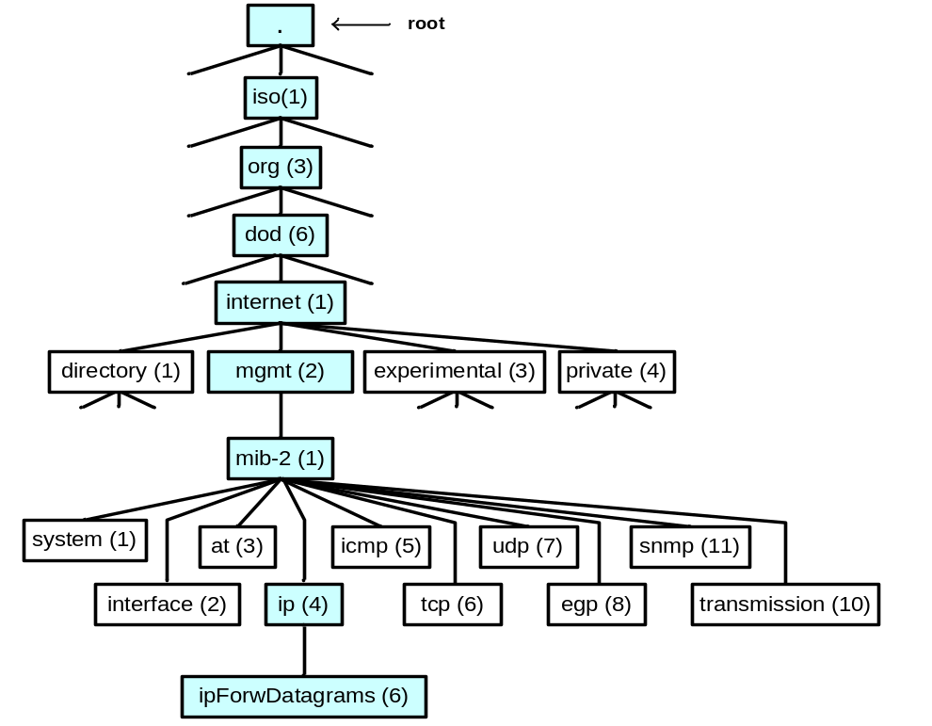
Cơ sở thông tin quản lý MIB
Cấu trúc thông tin quản trị MIB:
  Mỗi OID đại diện cho 1 nút trên cây.
  OID 1.3.6.1.2.1 (iso.org.dod.internet.mgmt.mib-2) là đối tượng cao nhất của cây phân cấp của các managed objects của MIB-II.
  Các nhà sản xuất thiết bị mạng có thể thêm các đối tượng cụ thể của SP vào cây phân cấp
  MIB được truy cập bằng cách sử dụng SNMP.
  Có hai loại managed objects là đối tượng vô hướng (scalar) và đối tượng dạng ống (tubular).
Bài 4: Giao thức quản trị mạng SNMP

Slide 42
Cơ sở thông tin quản lý MIB
Cấu trúc thông tin quản trị MIB-II: mô hình cây có tên gọi MIB-II (RFC1213) có nhánh Internet được chia ra thành 4 nhóm lớn: Thư mục, quản lý , thực nghiệm và vùng chỉ số cá nhân.
  Nhóm thư mục (Directory): Hỗ trợ các thư mục trong OSIX.500.
  Nhóm quản lý (Management): Gồm các đối tượng của Internet
  Nhóm thực nghiệm (Experimental): Sử dụng cho quá trình thực nghiệm trước khi chuyển sang nhóm quản lý.
  Nhóm cá nhân (Private): Gồm các đặc tả của các nhà cung cấp thiết bị và các vùng gia tăng giá trị.
Bài 4: Giao thức quản trị mạng SNMP

Slide 43
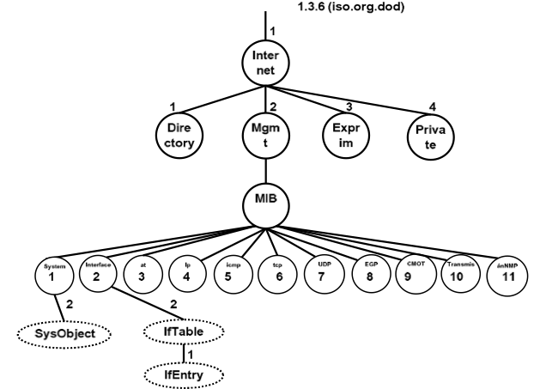
Cơ sở thông tin quản lý MIB
Cấu trúc thông tin quản trị MIB-II:
Hình 6: Cấu trúc cây của MIB-II
Bài 4: Giao thức quản trị mạng SNMP

Slide 44
Cơ sở thông tin quản lý MIB
Cấu trúc thông tin quản trị MIB-II:
  MIB-II đưa ra các biến số để quản lý các giao thức gồm 11 cây chức năng con.
  Các cây con này lại tiếp tục được chia ra thành các cây con cấp thấp hơn như đối tượng hệ thống và các bảng con tương ứng với các lá.
  Lá được sử dụng để đánh dấu các biến số bị quản lý thuộc một loại nhất định. Một số lá như mô tả hệ thống sysDesc chỉ đánh dấu một thời điểm duy nhất của biến số bị quản lý và chỉ đòi hỏi một phần tử lưu trữ duy nhất.
  Những lá khác như mô tả trạng thái một đường kết nối TCP tcpConnState có thể chỉ dẫn nhiều thời điểm khác nhau.
  Việc đánh số theo thứ tự hình cây đem lại lợi thế cho quá trình truy nhập thông tin trạng thái chính xác nhưng phức tạp về mặt chỉ dẫn do thể hiện trạng thái của cùng một đối tượng tại các thời điểm khác nhau là khác nhau.
Bài 4: Giao thức quản trị mạng SNMP

Slide 45
Cơ sở thông tin quản lý MIB
Các đối tượng của MIB-II: MIB-II phân tách đối tượng quản trị thành 11 nhóm đối tượng.
Nhóm System Group {1.3.6.1.2.1.1}
  Nhóm hệ thống mô tả tổng quan về hệ thống bị quản lý dưới dạng văn bản ký tự ASCII.
  Nhóm này bao gồm OID, độ dài thời gian từ thời điểm tái khởi động thực thể quản lý mạng và những chi tiết quản lý khác.
  Nhóm hệ thống gồm 7 đối tượng sử dụng để mô tả thông tin cấu hình các thiết bị bị quản lý.
  Các đối tượng đơn lẻ trong cùng một hệ thống có thể được nhận dạng nhóm theo hệ thống system n (n có giá trị:1..7).
Bài 4: Giao thức quản trị mạng SNMP
Notes:
http://www.loriotpro.com/Products/On-line_Documentation_V5/LoriotProDoc_EN/J10-Loriotpro_tools/J10-B2_Common_Query_Tool_EN.htm

Slide 46
Cơ sở thông tin quản lý MIB
Các đối tượng của MIB-II: MIB-II phân tách đối tượng quản trị thành 11 nhóm đối tượng.
Nhóm System Group {1.3.6.1.2.1.1}
  sysDescr {1.3.6.1.2.1.1.1}: Mô tả thiết bị
  sysObjectID {1.3.6.1.2.1.1.2}: Nhận dạng phần cứng, phần mềm hoặc tài nguyên.
  sysUptime {1.3.6.1.2.1.1.3}: Độ dài thờI gian tính từ khi Agent khởi tạo.
  sysContact {1.3.6.1.2.1.1.4}: Tên đại diện của nút hoặc thiết bị
  sysName {1.3.6.1.2.1.1.5}: Tên nút hoặc thiết bị
  sysLocation {1.3.6.1.2.1.1.6}: Vị trí vật lí của thiết bị
  sysServices {1.3.6.1.2.1.1.7}: Mã nhận dạng tập dịch vụ do thiết bị cung cấp.
Bài 4: Giao thức quản trị mạng SNMP
Notes:
http://www.loriotpro.com/Products/On-line_Documentation_V5/LoriotProDoc_EN/J10-Loriotpro_tools/J10-B2_Common_Query_Tool_EN.htm

Slide 47
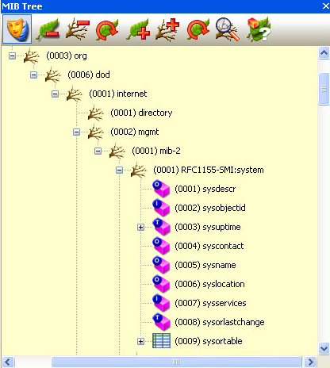
Cơ sở thông tin quản lý MIB
Nhóm System Group {1.3.6.1.2.1.1}:
Hình 7: Minh họa nhóm System Group
Bài 4: Giao thức quản trị mạng SNMP
Notes:
http://www.loriotpro.com/Products/On-line_Documentation_V5/LoriotProDoc_EN/J10-Loriotpro_tools/J10-B2_Common_Query_Tool_EN.htm

Slide 48
Cơ sở thông tin quản lý MIB
Nhóm Interface Group {1.3.6.1.2.1.2}: lưu giữ trạng thái của các interface trên một thực thể quản lý:
  Dữ liệu giao diện phần cứng trên thiết bị chịu sự quản lý khi khai thác động và tĩnh.
  Thông tin này được trình bày dưới dạng bảng.
  Nhóm giao diện gồm 23 nhận dạng đối tượng cung cấp các thông tin như: hiệu năng, cấu hình và trạng thái cho tất cả các loại giao diện.
  Khi mạng có rất nhiều thiết bị cần phải quản lý, một cơ chế nhận dạng thiết bị được thêm vào cây quản lý và được trình bày dưới dạng bảng.
  Đối tượng đầu tiên (ifNumber) chỉ số giao diện trên thiết bị. Mỗi giao diện sẽ có một dòng tương ứng trong bảng với 22 cột/dòng.
  Các cột mang thông tin về giao diện như tốc độ
Bài 4: Giao thức quản trị mạng SNMP
Notes:
http://www.loriotpro.com/Products/On-line_Documentation_V5/LoriotProDoc_EN/J10-Loriotpro_tools/J10-B2_Common_Query_Tool_EN.htm

Slide 49
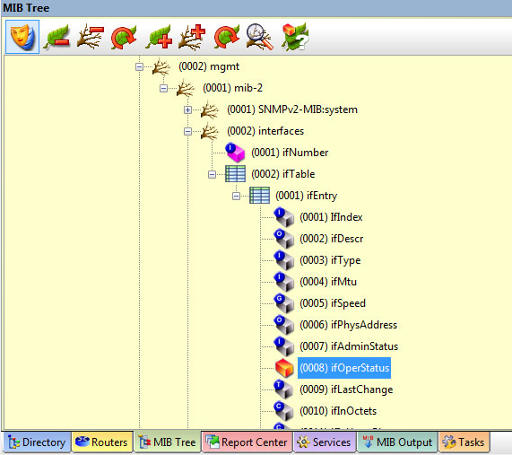
Cơ sở thông tin quản lý MIB
Nhóm Interface Group {1.3.6.1.2.1.2}: lưu giữ trạng thái của các interface trên một thực thể quản lý:
Hình 7: Minh họa nhóm Interface Group
Bài 4: Giao thức quản trị mạng SNMP
Notes:
http://www.loriotpro.com/Products/On-line_Documentation_V5/LoriotProDoc_EN/J10-Loriotpro_tools/J10-B2_Common_Query_Tool_EN.htm

Slide 50
Cơ sở thông tin quản lý MIB
Nhóm Address Translation Group {1.3.6.1.2.1.3}: cung cấp khả năng phân giải địa chỉ ngược, nhóm này bị bỏ từ MIB-III:
  Nhóm phiên dịch địa chỉ gồm bản đồ địa chỉ IP và địa chỉ thuần vật lí (phần cứng) để phiên dịch giữa hai địa chỉ này.
  Bảng để chuyển đổi biên dịch gồm có 3 cột tương ứng với số giao diện, địa chỉ vật lí và địa chỉ mạng (IP).
  Trong mô hình TCP/IP sử dụng giao thức phân giải địa chỉ ARP (Address Resolution Protocol). Thực tế, nhóm biên dịch chứa cả bảng địa chỉ vật lí và địa chỉ mạng với các chỉ số tương đương cho phép tìm kiếm và ánh xạ từ bất kỳ bảng nào.
Bài 4: Giao thức quản trị mạng SNMP
Notes:
http://www.loriotpro.com/Products/On-line_Documentation_V5/LoriotProDoc_EN/J10-Loriotpro_tools/J10-B2_Common_Query_Tool_EN.htm

Slide 51
Cơ sở thông tin quản lý MIB
Nhóm IP Group {1.3.6.1.2.1.4}: Lưu giữ nhiều thông tin liên quan tới giao thức IP, trong đó có phần định tuyến IP
  Nhóm giao thức Internet này là bắt buộc với tất cả các nút và cung cấp thông tin trên các máy trạm và router sử dụng IP.
  Nhóm này chứa 19 đối tượng vô hướng cung cấp số liệu thống kê dữ liệu đồ liên quan tới IP và ba bảng sau:
    bảng địa chỉ (ipAddrTable)
    bảng phiên dịch địa chỉ IP sang địa chỉ vật lí (ipNetToMediaTable)
    bảng hướng đi IP (ipForwardTable).
  RFC 1354 đã định nghĩa ipForwardTable, thay thế ipRoutingTable trong MIB-II.
Bài 4: Giao thức quản trị mạng SNMP
Notes:
http://www.loriotpro.com/Products/On-line_Documentation_V5/LoriotProDoc_EN/J10-Loriotpro_tools/J10-B2_Common_Query_Tool_EN.htm

Slide 52
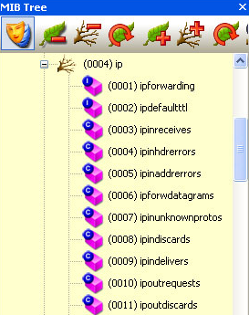
Cơ sở thông tin quản lý MIB
Nhóm IP Group {1.3.6.1.2.1.4}: Lưu giữ nhiều thông tin liên quan tới giao thức IP, trong đó có phần định tuyến IP
Hình 7: Minh họa nhóm IP Group
Bài 4: Giao thức quản trị mạng SNMP
Notes:
http://www.loriotpro.com/Products/On-line_Documentation_V5/LoriotProDoc_EN/J10-Loriotpro_tools/J10-B2_Common_Query_Tool_EN.htm

Slide 53
Cơ sở thông tin quản lý MIB
Nhóm ICMP Group {1.3.6.1.2.1.5}: Lưu giữ nhiều thông tin liên quan tới giao thức ICMP
  Nhóm giao thức bản tin điều khiển Internet là thành phần bắt buộc của IP và được định nghĩa trong RFC 792.
  Nhóm ICMP cung cấp các bản tin điều khiển nội mạng và thực hiện nhiều vận hành ICMP trong thực thể bị quản lý.
  Nhóm ICMP gồm 26 đối tượng vô hướng duy trì số liệu thống kê cho nhiều loại bản tin ICMP như số lượng các bản tin ICMP Echo Request nhận được hay số lượng bản tin ICMP Redirect đã gửi đi.
  Người quản lý mạng có thể sử dụng các giá trị đối tượng ICMP để xác định kiểu lỗi.
Bài 4: Giao thức quản trị mạng SNMP
Notes:
http://www.loriotpro.com/Products/On-line_Documentation_V5/LoriotProDoc_EN/J10-Loriotpro_tools/J10-B2_Common_Query_Tool_EN.htm

Slide 54
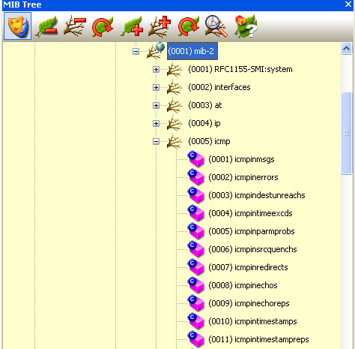
Cơ sở thông tin quản lý MIB
Nhóm ICMP Group {1.3.6.1.2.1.5}: Lưu giữ nhiều thông tin liên quan tới giao thức ICMP
Hình 7: Minh họa nhóm ICMP Group
Bài 4: Giao thức quản trị mạng SNMP
Notes:
http://www.loriotpro.com/Products/On-line_Documentation_V5/LoriotProDoc_EN/J10-Loriotpro_tools/J10-B2_Common_Query_Tool_EN.htm

Slide 55
Cơ sở thông tin quản lý MIB
Nhóm TCP Group {1.3.6.1.2.1.6}: Lưu các thông tin khác dành riêng cho trạng thái các kết nối TCP như: đóng, lắng nghe, báo gửi…
  Nhóm giao thức điều khiển truyền tải là bắt buộc và cung cấp thông tin liên quan tới vận hành và kết nối TCP.
  Nhóm này có 14 đối tượng vô hướng và một bảng. Những đối tượng vô hướng này ghi lại các tham số TCP và số liệu thống kê, như số lượng kết nối TCP mà thiết bị hỗ trợ, hoặc tổng số lượng phân đoạn (segment) TCP đã truyền.
  Bảng tcpConnTable chứa thông tin liên quan tới kết nối TCP cụ thể.
Bài 4: Giao thức quản trị mạng SNMP
Notes:
http://www.loriotpro.com/Products/On-line_Documentation_V5/LoriotProDoc_EN/J10-Loriotpro_tools/J10-B2_Common_Query_Tool_EN.htm

Slide 56
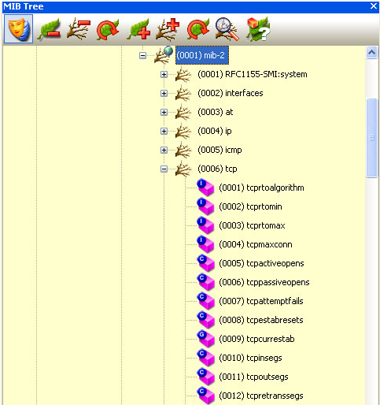
Cơ sở thông tin quản lý MIB
Nhóm TCP Group {1.3.6.1.2.1.6}: Lưu các thông tin khác dành riêng cho trạng thái các kết nối TCP như: đóng, lắng nghe, báo gửi…
Hình 7: Minh họa nhóm TCP Group
Bài 4: Giao thức quản trị mạng SNMP
Notes:
http://www.loriotpro.com/Products/On-line_Documentation_V5/LoriotProDoc_EN/J10-Loriotpro_tools/J10-B2_Common_Query_Tool_EN.htm

Slide 57
Cơ sở thông tin quản lý MIB
Nhóm UDP Group {1.3.6.1.2.1.7}: Tập hợp các thông tin thống kê cho UDP, các datagram vào và ra,…
  Nhóm giao thức dữ liệu đồ người sử dụng là bắt buộc và cung cấp thông tin liên quan tới hoạt động UDP.
  UDP là giao thức giao vận kết nối vô hướng nên nhóm này nhỏ hơn nhiều so với nhóm TCP có hướng. Nó không phải biên dịch thông tin của những nỗ lực kết nối, thiết lập, tái lập,...
  Nhóm UDP chứa bốn đối tượng vô hướng và một bảng.
  Những đối tượng vô hướng này duy trì thống kê dữ liệu đồ liên quan tới UDP, ví dụ: số lượng dữ liệu đồ gửi từ thực thể này. Bảng udpTable chứa thông tin địa chỉ và cổng.
Bài 4: Giao thức quản trị mạng SNMP
Notes:
http://www.loriotpro.com/Products/On-line_Documentation_V5/LoriotProDoc_EN/J10-Loriotpro_tools/J10-B2_Common_Query_Tool_EN.htm

Slide 58
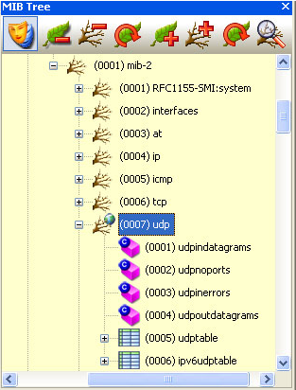
Cơ sở thông tin quản lý MIB
Nhóm UDP Group {1.3.6.1.2.1.7}: Tập hợp các thông tin thống kê cho UDP, các datagram vào và ra,…
Hình 7: Minh họa nhóm UDP Group
Bài 4: Giao thức quản trị mạng SNMP
Notes:
http://www.loriotpro.com/Products/On-line_Documentation_V5/LoriotProDoc_EN/J10-Loriotpro_tools/J10-B2_Common_Query_Tool_EN.htm

Slide 59
Cơ sở thông tin quản lý MIB
Nhóm EGP Group {1.3.6.1.2.1.8}: Lưu các tham số về EGP và bảng EGP lân cận,…
  Nhóm giao thức cổng ngoài là bắt buộc với mọi hệ thống có triển khai EGP.
  EGP truyền đạt thông tin giữa các hệ thống tự trị (autonomous systems) và được mô tả chi tiết trong RFC-904.
  Nhóm EGP gồm 5 đối tượng vô hướng và một bảng. Những đối tượng vô hướng này duy trì các số liệu thống kê bản tin liên quan tới EGP.
  Ví dụ bảng egpNeighTable chứa thông tin EGP lân cận.
Bài 4: Giao thức quản trị mạng SNMP
Notes:
http://www.loriotpro.com/Products/On-line_Documentation_V5/LoriotProDoc_EN/J10-Loriotpro_tools/J10-B2_Common_Query_Tool_EN.htm

Slide 60
Cơ sở thông tin quản lý MIB
Nhóm CMOT (OIM) Group {1.3.6.1.2.1.9}:
  SNMP được cố gắng sử dụng làm một bước chuyển tiếp trong hoàn cảnh thúc bách có chuẩn quản lý mạng, và để tạo Giao thức thông tin quản lý chung (CMIP) trên nền TCP/IP (CMOT) với giải pháp dài hạn tương thích OSI.
  Tuy vậy chúng ta khó gặp nhóm OIM (OSI Internet Management)trongbấtkỳthiếtbịquảnlý hoặc agent SNMP thương mại nào trên thị trường.
  Tuy nhiên, nhóm CMOT đã được giữ chỗ {1.3.6.1.2.1.9 } trong MIB-II.
Bài 4: Giao thức quản trị mạng SNMP
Notes:
http://www.loriotpro.com/Products/On-line_Documentation_V5/LoriotProDoc_EN/J10-Loriotpro_tools/J10-B2_Common_Query_Tool_EN.htm

Slide 61
Cơ sở thông tin quản lý MIB
Nhóm Transmission Group {1.3.6.1.2.1.10}: Nhóm truyền dẫn chứa các đối tượng liên quan đến việc truyền dẫn dữ liệu.
Nhóm SNMP Group {1.3.6.1.2.1.11}: Nhóm SNMP cung cấp thông tin về các đối tượng SNMP.
  Có tổng cộng 30 đối tượng vô hướng trong nhóm này, bao gồm những thống kê bản tin SNMP, số lượng đối tượng MIB khôi phục (retrieved) và số lượng bẫy (trap) SNMP đã gửi, etc.
  Đếm lưu lượng đến: SNMP gồm 17 nhận dạng đối tượng đếm lưu lượng đến, trong đó mô tả các số lượng bản tin SNMP, hiển thị điều kiện lỗi, tổng kết các câu lệnh được xử lý và chấp nhận bởi Agent và hiển thị số lượng bẫy được chấp nhận và xử lý.
  Đếm lưu lượng đi: nhóm SNMP gồm 10 nhận dạng đối tượng được sử dụng để giám sát lưu lượng đi khỏi thiết bị.
Bài 4: Giao thức quản trị mạng SNMP
Notes:
http://www.loriotpro.com/Products/On-line_Documentation_V5/LoriotProDoc_EN/J10-Loriotpro_tools/J10-B2_Common_Query_Tool_EN.htm

Slide 62
Cơ sở thông tin quản lý MIB
Nhóm SNMP Group {1.3.6.1.2.1.11}: Nhóm SNMP cung cấp thông tin về các đối tượng SNMP.
  Có tổng cộng 30 đối tượng vô hướng trong nhóm này, bao gồm những thống kê bản tin SNMP, số lượng đối tượng MIB khôi phục (retrieved) và số lượng bẫy (trap) SNMP đã gửi, etc.
  Đếm lưu lượng đến: SNMP gồm 17 nhận dạng đối tượng đếm lưu lượng đến, trong đó mô tả các số lượng bản tin SNMP, hiển thị điều kiện lỗi, tổng kết các câu lệnh được xử lý và chấp nhận bởi Agent và hiển thị số lượng bẫy được chấp nhận và xử lý.
  Đếm lưu lượng đi: nhóm SNMP gồm 10 nhận dạng đối tượng được sử dụng để giám sát lưu lượng đi khỏi thiết bị.
Bài 4: Giao thức quản trị mạng SNMP
Notes:
http://www.loriotpro.com/Products/On-line_Documentation_V5/LoriotProDoc_EN/J10-Loriotpro_tools/J10-B2_Common_Query_Tool_EN.htm

Slide 63
Cơ sở thông tin quản lý MIB
Ví dụ về các quá trình SNMP
Request
Read msg from
SNMP Manager
SNMP message
Process security
wrapper
MIB
variable
Protocol Data Unit
MIB
variable
info
Look up OID
SNMP message
Get variable
value
Store OID in
response
Write response
MIB
table
info
Look up entry
in table
Set variable
value
Response
MIB variable
Bài 4: Giao thức quản trị mạng SNMP

